Slide 1
COMMENT UN ETUDIANT/DIPLOME S’INSCRIT SUR WWW.4C.TN

Slide 2
Aller sur le site: www.4C.tn
Cliquez sur « s’inscrire »

Slide 3
1/ choisissez votre profil « étudiant » ou « diplômé »
2/ si vous ne disposez pas d’un compte institutionnel office, cliquez sur « créer un compte office365 »

Slide 4
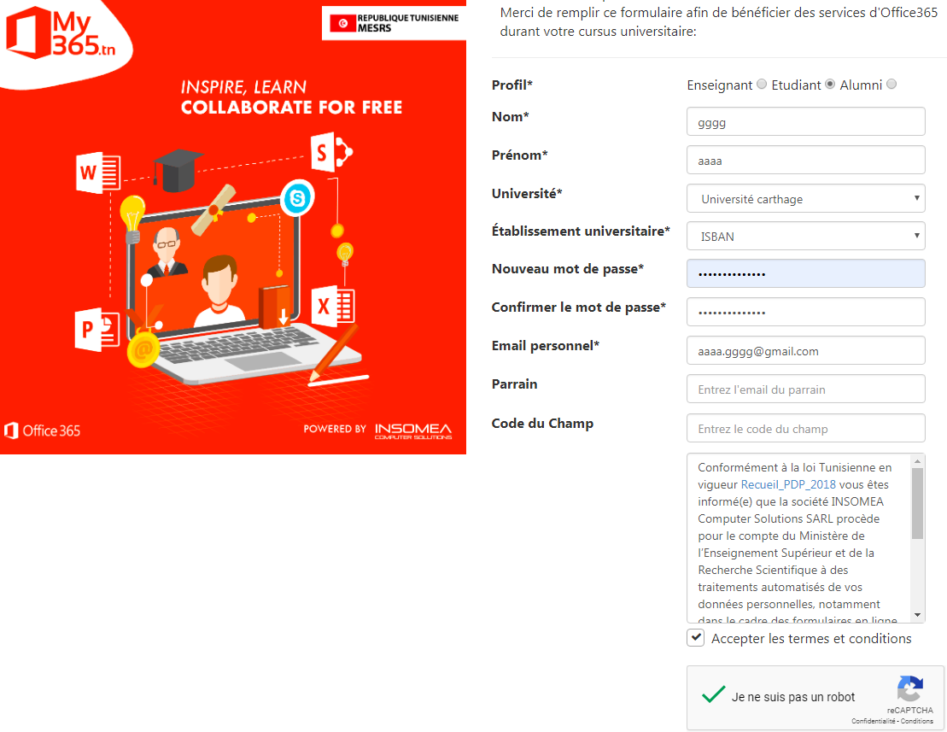
3/ Choisissez votre profil « Etudiant » ou « Alumni (diplômé) »
4/ Remplir les champs
5/ créer un mot de passe pour votre nouveau compte institutionnel office
6/Entrez votre compte personnel
7/ Entrez le code de votre parrain ainsi que son code du champ, si vous n’en disposez pas, vous pouvez ignorer ces deux champs
8/ cochez la case « Accepter les termes et conditions »
9/ répondre aux questions « je ne suis pas un robot »
10/ cliquez sur « Activez votre compte »

Slide 5
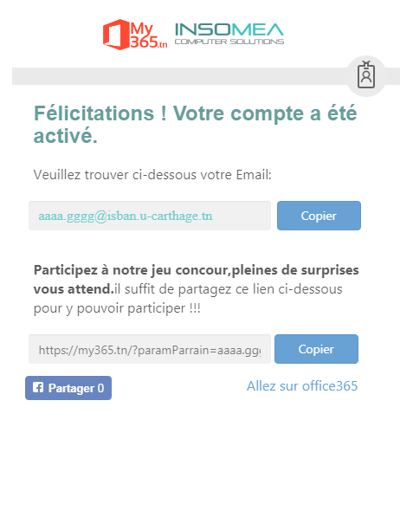
Cliquez sur « copier » et allez sur www.office365.com

Slide 6
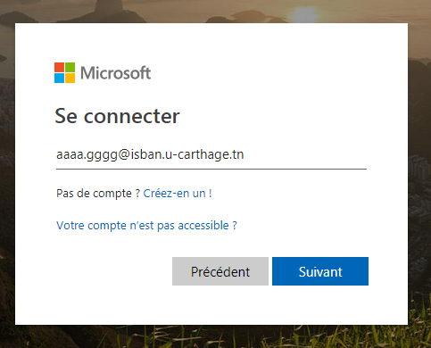
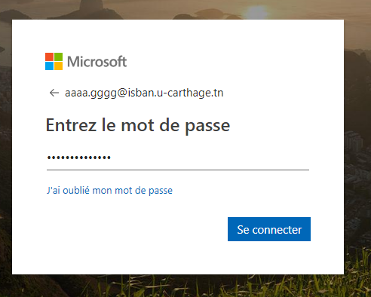
3/ Collez votre compte institutionnel et cliquez sur suivant
4/ Entrez votre mot de passe et cliquez sur « se connecter »
Dans la cas où vous avez oublié votre mot de passe, cliquez sur « j’ai oublié mon mot de passe». Vous recevrez un nouveau mot de passe sur votre compte personnel

Slide 7
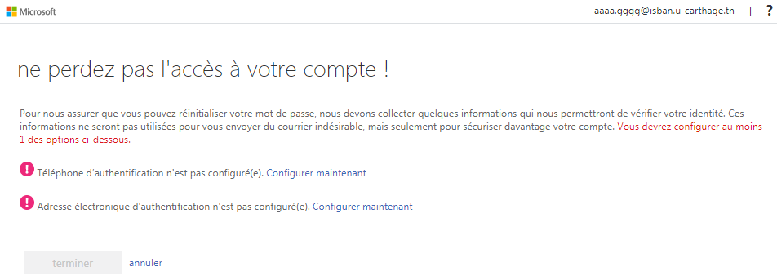
1/Cliquez sur « configurer maintenant » pour rajouter votre n de téléphone et votre compte email personnel
2/Cliquez sur « Terminer »

Slide 8
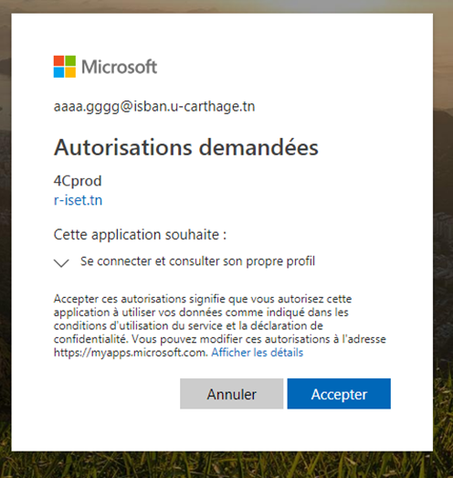
Cliquez sur « Accepter »

Slide 9
1/ Revenez sur www.4c.tn
2/ Choisissez votre profil « étudiant » ou « diplômé »
3/ Cliquez sur « inscription avec office 365 »

Slide 10
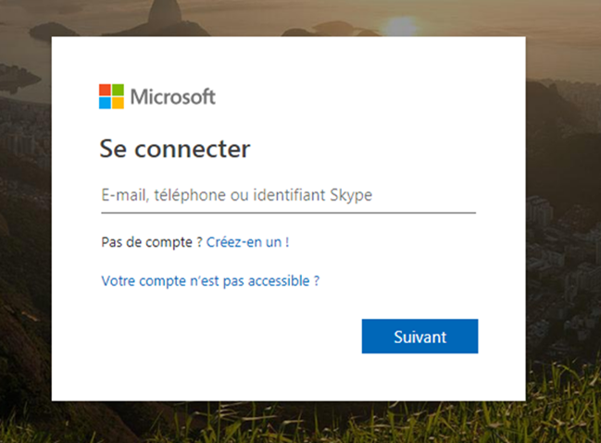
3/ Entrez votre compte institutionnel et cliquez sur suivant
4/ Entrez votre mot de passe et cliquez sur « se connecter »
Dans la cas où vous avez oublié votre mot de passe, cliquez sur « j’ai oublié mon mot de passe». Vous recevrez un nouveau mot de passe sur votre compte personnel

Slide 11
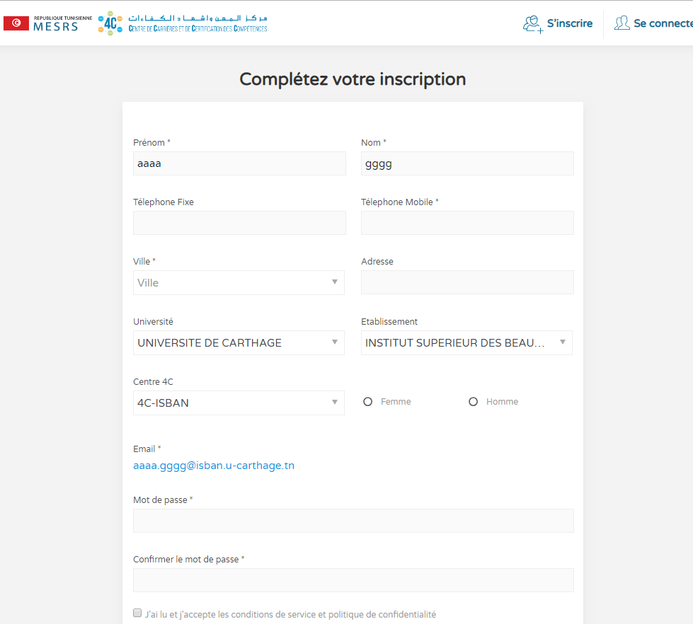
1/ Remplissez les champs
2/ Créez votre mot de passe
3/ Cliquez sur « inscription »

